Slide 1
QRAM电路设计

Slide 2
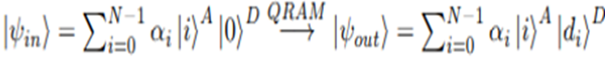
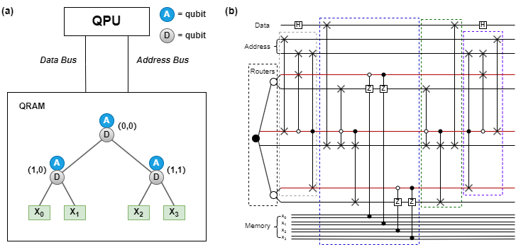
QRAM定义：
QRAM结构：
QRAM一次查询分为四个阶段
1.地址加载（灰色框）
2.数据加载与读取（蓝色框）
3.数据返回（绿色框）
4.地址返回（紫色框）
每个router有两个qubit，一个为address qubit，一个为data qubit，
在（b）图中，每个router的红线为address qubit，黑线为data qubit。
黑色圆圈代表控制位的作用状态为|1>，白色圆圈代表控制位的作用状态为|0>。
这里采用了相位编码，所以需要在Data处作用一个H门

Slide 3
QRAM查询流程：
Address
Load
Data
Load
Data
Unload
Address
Unload
Load
Unload

Slide 4
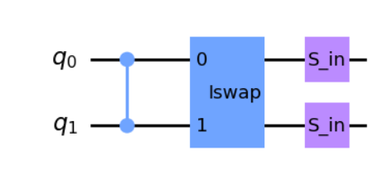
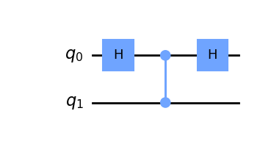
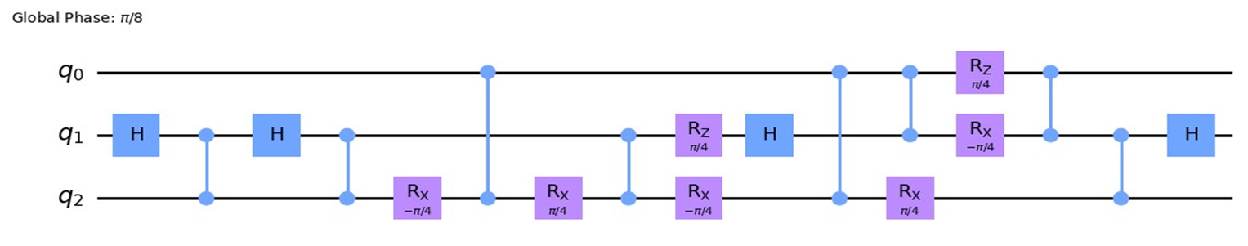
实现CSWAP门
考虑到能使用的门集为单比特门，iSwap门，CZ门，需要将CNOT门，CX门等进行分解
CNOT门分解：
SWAP门分解(S_in为S门的共轭转置）：
CSWAP门分解

Slide 5

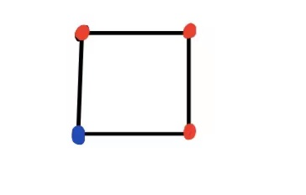
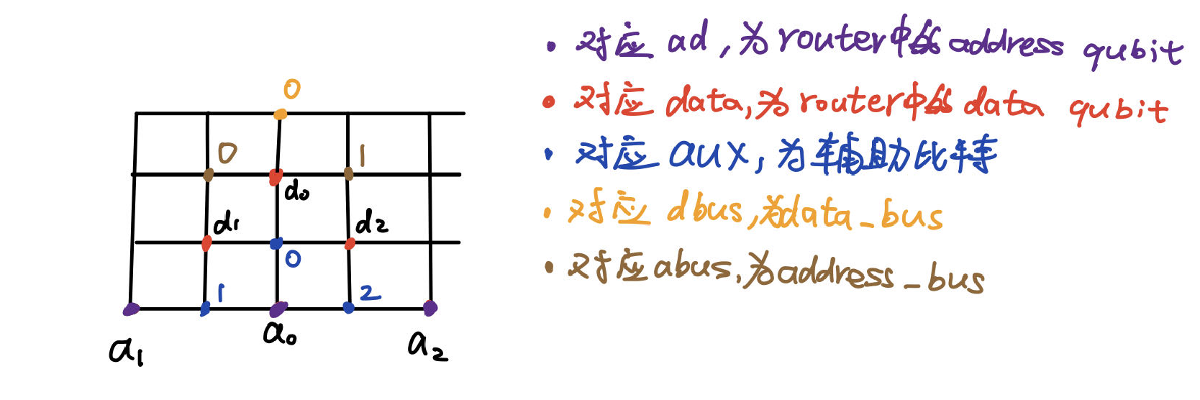
由于只能相邻比特做门操作，所以我们需要利用一个辅助比特来实现CSWAP门，并且CSWAP门的前三个门等价于CX门，在全部情况下，target qubits中的一个qubit状态为|0>，因此可以省去。
q2
q1
q0
只需在需要对角线的qubit作用双比特门时，利用swap门将其交换到蓝色的辅助比特即可，实现一个CSWAP门需要24个门，其中双比特门数量为10个，实现2层QRAM的双比特门数量为112个，电路深度为133层。

Slide 6
